Slide 1
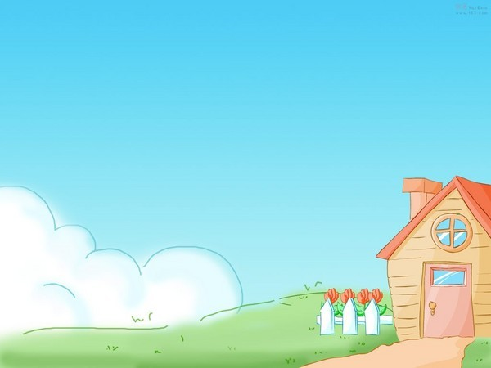
一年级的整理和复习

Slide 2




知识点整理
20以内加减法
比比大小
认识100以内的数
100以内的加减法
认识元、角、分

Slide 3
算一算，说一说：
9+（）=13
15-（）=7
（ ）-8=5
（ ）+2=10
4
8
13
8

Slide 4
比较大小，填“>”、“<”、“=”
13-5 ○ 7
6 ○ 13-8
11-4 ○ 9
19 ○ 15+2
11-3 ○ 8
3+7 ○ 12

Slide 5
读一读，填一填
个位上是5，十位上是2，这个数是（）。
两个一和3个十合起来是（）。
58个位上是（），十位上是（）。
十位上是6的双数有： 。
90的相邻数是（）和（）。
将51,62,65,70,88,23，从小到大的顺序排列

Slide 6
诊一诊
(对的打√,错的打×.)
×
(1) 34+5=84 ( )
（39）
×
(2) 37-8=31 ( )
（29）
√
(3) 22-9=13 ( )
×
(4) 33+8=31 ( )
（41）
×
(5) 59-7=42 ( )
（52）

Slide 7





猜一猜 后面藏着几？
54 + 7 = 61
78 – 31 = 47
57 - 8 = 43+6
6 + 46 = 60-8
49
52
8 + 26 ＜ 35
73 - 5 ＞67
(0 — 26)
(等于或大于73)

Slide 8
想一想
5角+5角=（）元=（）角
5元-3元=（）元
1元-2角=（）角
2角+3角+1元2角=（）元（）角

Slide 9
学校组织去图书馆看书，一（1）班去了３８人，一（2）班去了３０人，一（3）班去了43人。
问：一共去了多少人？
一（1）班比一（2）班多去几人 ？
一（2）班比一（3）班少去几人？

Slide 10



真
你
棒

Slide 11
列式计算：
34
＋58
54
－26

Slide 12

连加 连减

Slide 13
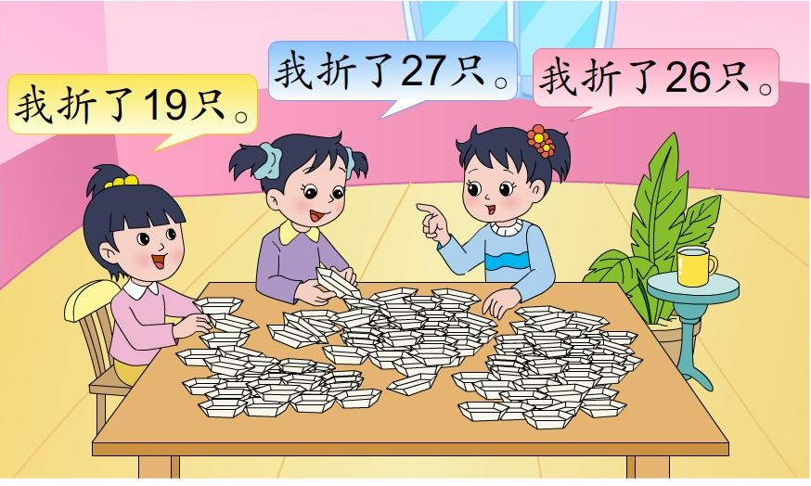


Slide 14
三人一共折了多少只？
19＋27＋26＝
72（只）
1 9
＋2 7
1 9
＋2 7
4 6
简便
写法：
1
＋2 6
1
4 6
1
4
6
7 2
＋2 7
7 2

Slide 15

你来试一试吧：
46+25+17=

Slide 16




有90个西瓜。
我运走了28个。
我运走了25个。
还剩多少个？

Slide 17
90－25－28＝
37（个）
9 0
－ 2 5
9 0
－2 5
6 5
简便
写法：
6 5
－ 2 8
－ 2 8
6
5
3 7
3 7

Slide 18
做一做
32+32+32=
85－29－38=

Slide 19


今天你们学习了一个什么知识？
计算的时候应该注意什么？

